Slide 1
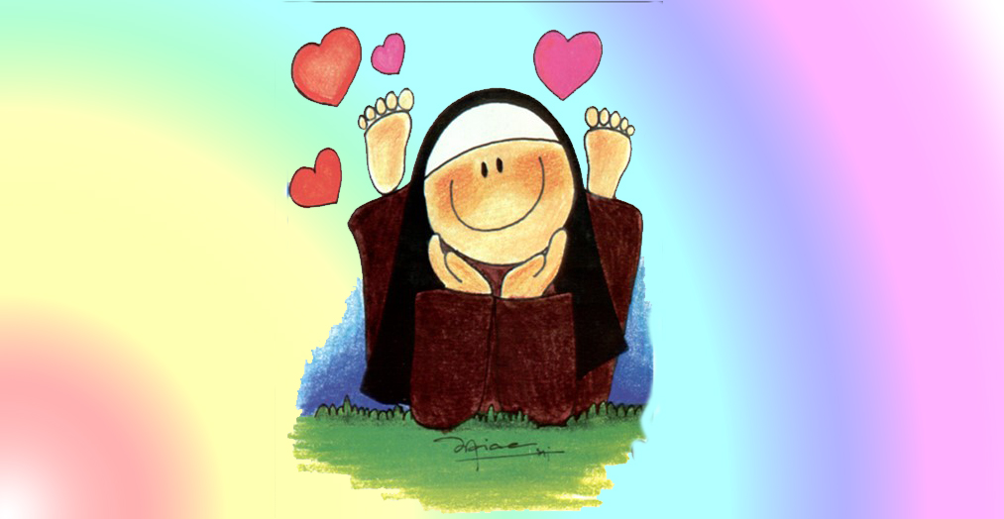
¡Bienvenidas Misioneras!

Slide 2

Hoy es un buen día para hablar con Dios sobre alguien Especial

Slide 3
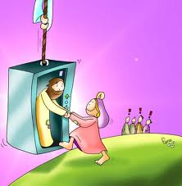
Ese “Alguien Especial” … es alguien que un día, decidió lanzarse a la aventura de seguir a Jesús; de entregarse sin medidas aunque implicara tanto el hecho de seguirlo.
Certeras las palabras de la Madre Alfonsa cuando dijo:
“SIEMPRE MI ÁNIMO HA SIDO HACER EL BIEN A TODOS”
Sin duda alguna, ésta persona especial comparte los mismos ideales de su fundadora: “Hacer el bien a todos”

Slide 4
Ésta persona Especial que camina con Cristo, ha hecho un largo camino de servicio y bien al prójimo.
En ese mismo camino se ha encontrado con nosotros, y nos ha ayudado a avanzar, a cargar nuestras cruces, ha compartido el pan de vida con nosotros.

Slide 5
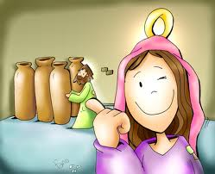
Ésta persona especial ha llegado al corazón de Cristo, a través del amor de María, bajo la mirada de la Inmaculada Concepción.
Ésta persona especial
es una bendición en nuestras vidas.
Ésta persona especial es una Mujer apasionada por la Palabra de Dios y Enamorada de la Eucaristía
Lo que hace Especial a ésta persona “Especial”,
es su humildad, su entrega, su generosidad, su amabilidad, su alegría, su compañía, su comprensión, su atención, su capacidad de escucha y pare usted de contar…

Slide 6
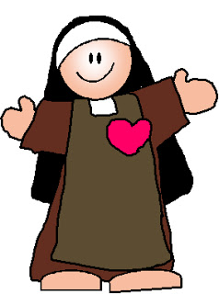
Hoy es un buen día para agradecer al Señor por su Vocación a la Vida Religiosa
¡Cuánta generosidad hay en Dios, que la trajo de tierras tan lejanas a compartir la fe con nosotros!
Hoy es un buen día para dar gracias a Dios por conocer a tan maravillosa Mujer, que siempre sonríe y transmite a Dios con sus gestos, con sus palabras y con toda su vida
“Ha dejado TODO por Cristo,
y lo ha conseguido TODO por Él”

Slide 7
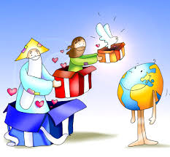
Definitivamente….
“Ella” es un Regalo de Dios para el Mundo

Slide 8
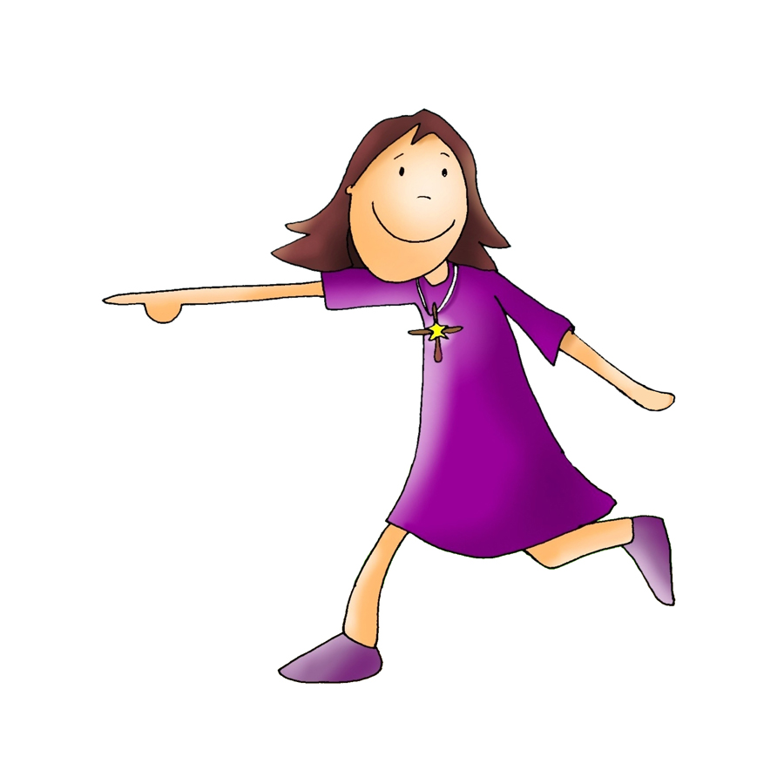
¡Siiii…!
Tú la conoces… y sabes de quién te hablo…
Contaré hasta tres y muy fuerte diremos su nombre…
2
1
Y…
3

Slide 9
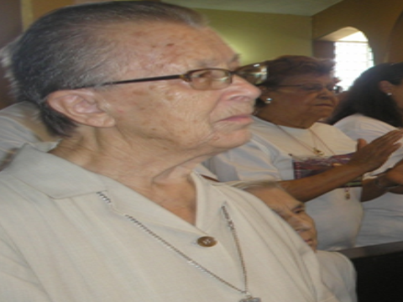
Hna. Ma
r
í
a
Asunc
i
ón

Slide 10
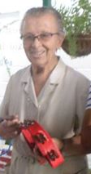
No hay palabras para expresar todo el afecto
y cariño que tenemos por ti,
Hermana María.
Un Gracias no sería suficiente para recompensar todo lo que generosamente compartes con nosotros.

Slide 11
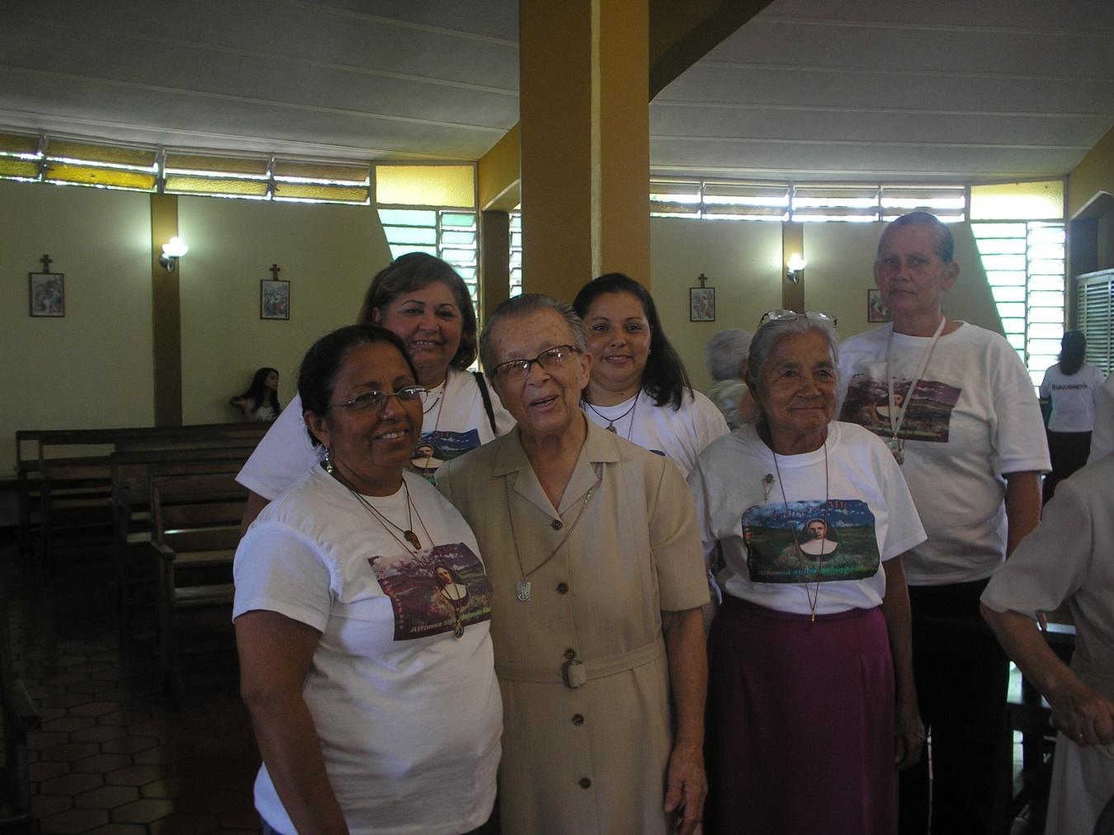
Estamos realmente llenos de alegría de tenerte en nuestra comunidad.
Es un privilegio conocer Mujeres Santas como tú.

Slide 12
El Carisma dado por Dios a la Madre Alfonsa Cavín y a sus sucesoras nos ha hecho una “familia”, que ha ido creciendo como el pequeño grano de mostaza del Evangelio.
Hermana María…En la vivencia de tu misión has ido dejando sembrada parte de tu vida, de modo callado, en la sencillez y en el silencio.
Sin embargo, ¿cómo ocultar que has sido luz para nuestro Ministerio, para nuestra parroquia y para tu misma comunidad religiosa?

Slide 13
Hermanas…Las Amamos con el Amor de Cristo
En nuestra mente y corazón la Hna. Josefina que tanto dio de su trabajo y labor misionera.
En nuestra mente y corazón la Hna. Juanita que aún en la distancia nos acompaña en este caminar de la evangelización y anuncio de la Palabra de Dios. Pero que pronto con la gracia de Dios de nuevo estará con nosotros.
En nuestra mente y corazón la Hna. María que vive en medio de nosotros, dando frutos abundantes para construir la civilización del Amor

Slide 14
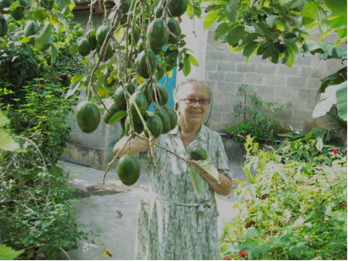
Hna. María Asunción…
Que el Amor de Dios Padre te conceda avivar la fidelidad y la entrega.
Que Jesús Eucaristía te dé la fuerza necesaria para seguir siendo instrumento suyo en el Mundo de HOY,
Que el Espíritu Santo te ilumine con el resplandor de sus dones, para que todo lo que hagas sea sólo reflejo de la Santísima Trinidad.
Que María Inmaculada te siga conduciendo por el camino de su amadísimo Hijo, Jesucristo.

Slide 15
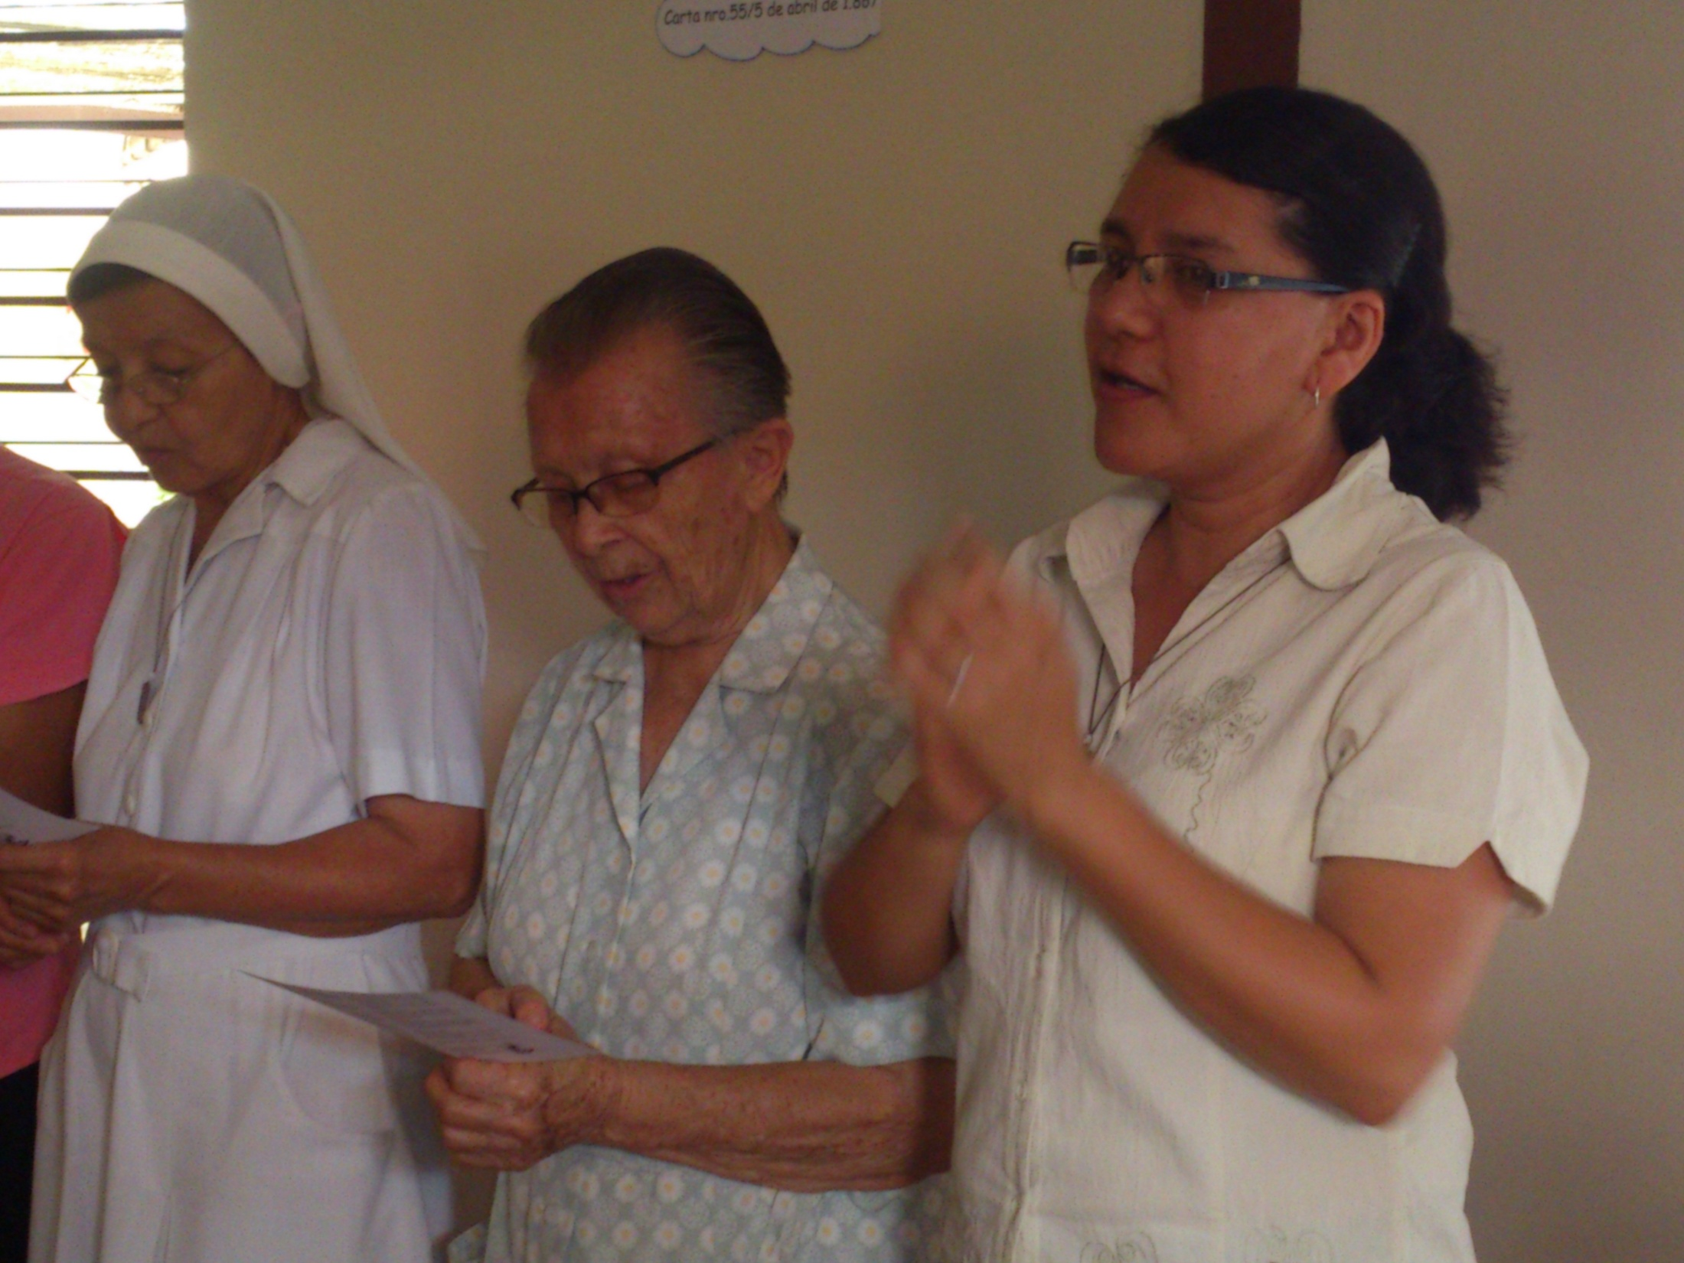
Pedimos a la providencia de nuestro Dios Todopoderoso, que siga suscitando vocaciones a la vida consagrada.
De manera especial entre las Hermanas Misioneras de la Inmaculada Concepción

Slide 16
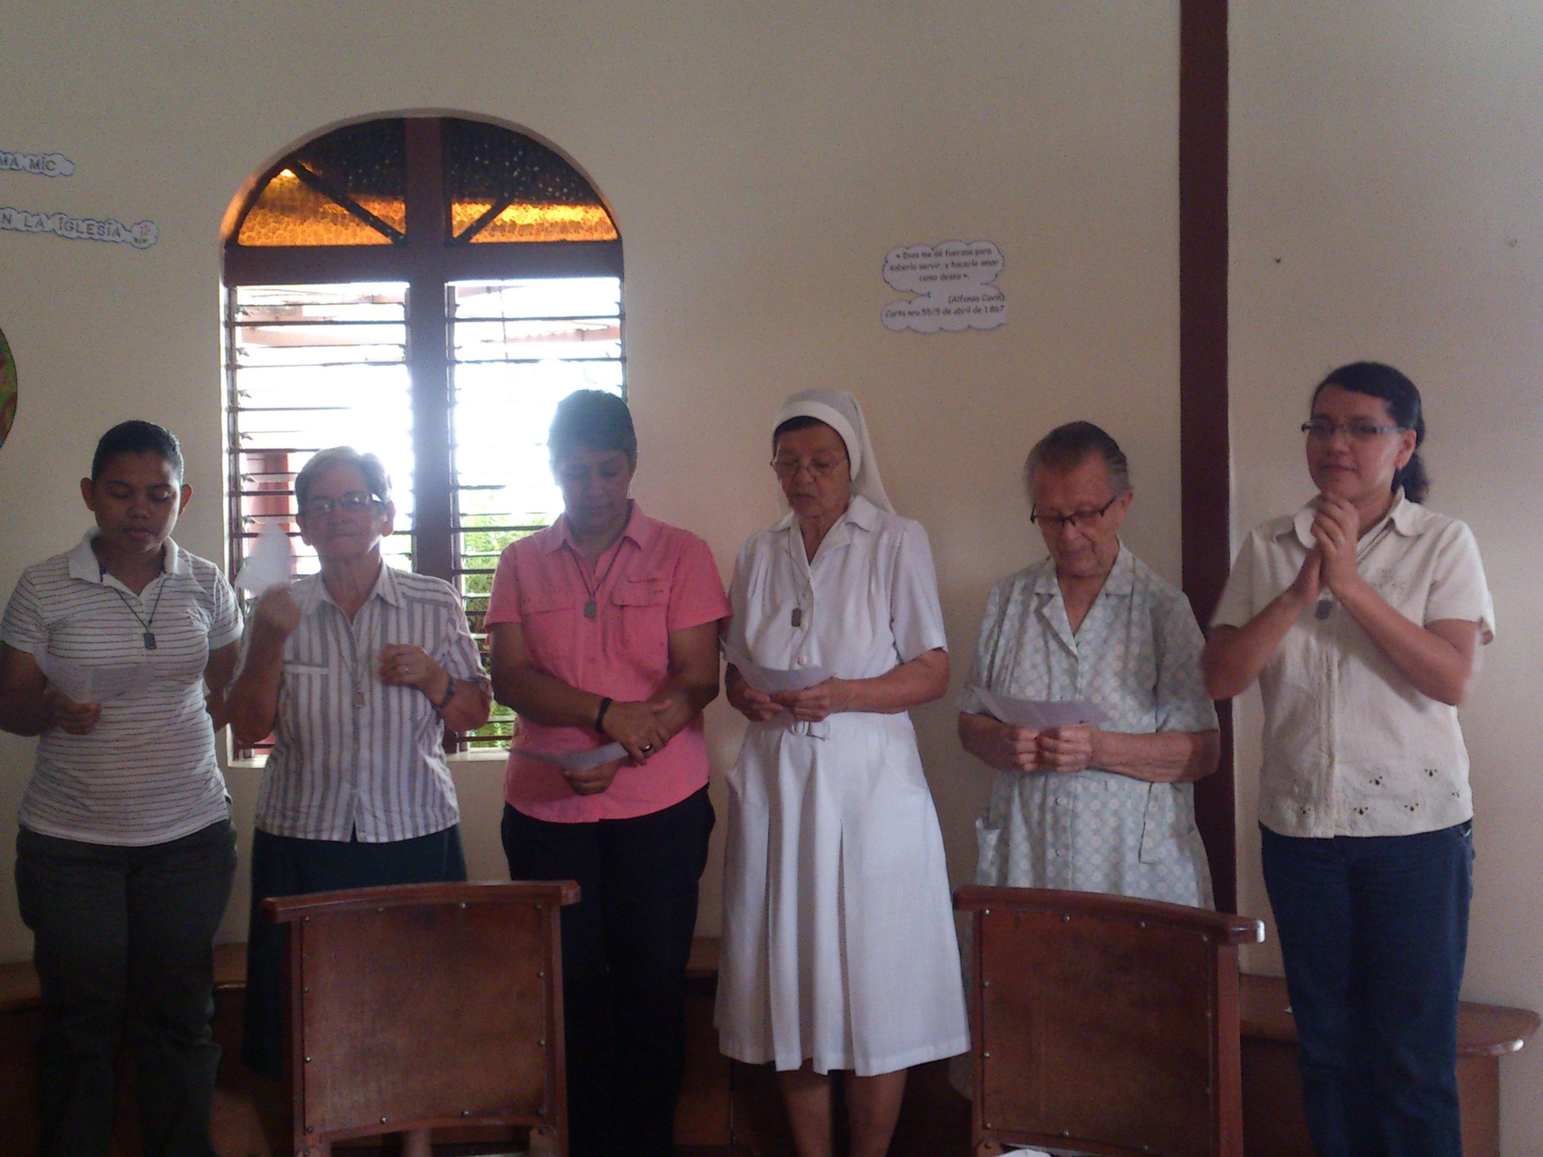
¡Dios las lleve a la Santidad!

Slide 17
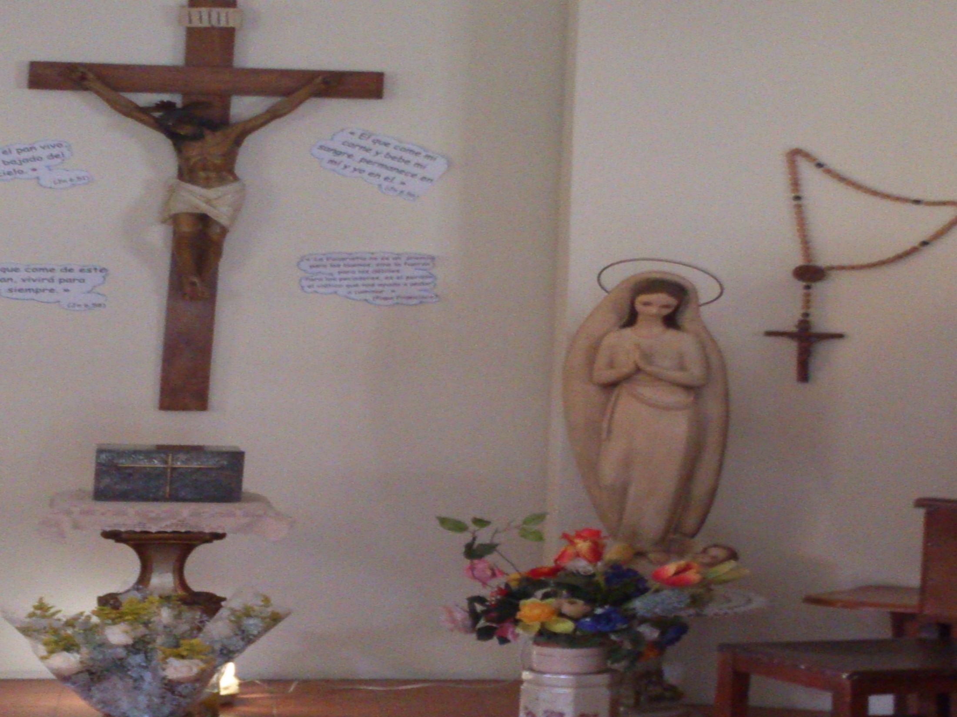
Hermanas: Las confiamos a la Mirada Inmaculada de María y le pedimos a los brazos misericordiosos de Jesús, que las abrace con amor eterno.

Slide 18
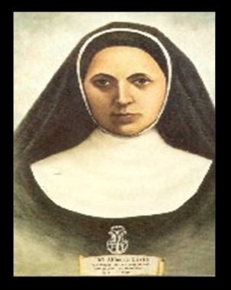
Hermana María Asunción… eres como la Madre Alfonsa:
“MUJER EXTRANJERA.
QUE HA DEJADO SU PAÍS”
De nuevo, BIENVENIDA a casa…

Slide 19
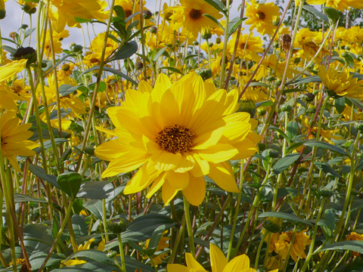
Bendito Dios por tantas mujeres valientes que sirven a los demás, que en su servicio descubren que están sirviendo a Cristo, pobre,
enfermo, desamparado…
“ La cosecha es abundante pero los trabajadores son pocos. Rueguen por tanto al dueño de la cosecha que envíe obreros a recogerla”
Mt. 9, 37-38

Slide 20
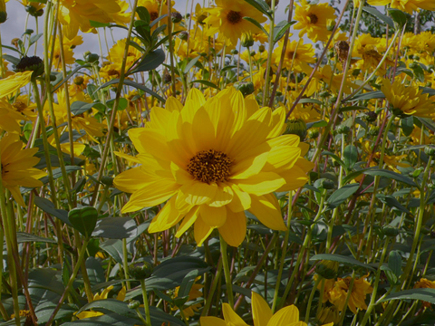
Señor, que muchas mujeres valientes te descubran en el servicio a los demás, que sus vidas sean una ofrenda de amor para ti, que éstas mujeres siempre estén dispuestas a estar donde la vida clama.
Dios las bendiga aún más en éste año de la Vida Consagrada.

